Slide 1
TOÁN LỚP 2
BÀI: NGÀY THÁNG

Slide 2
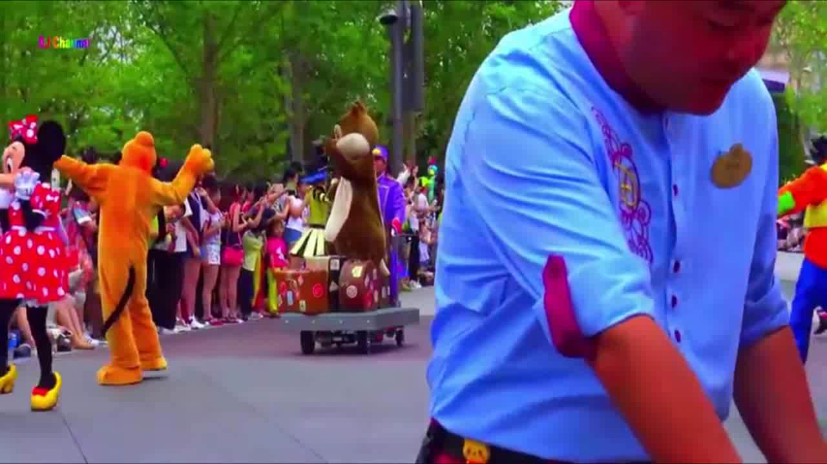

Slide 3
Đây là tờ lịch tháng 11:
 | THỨ HAI | THỨ BA | THỨ TƯ | THỨ NĂM | THỨ SÁU | THỨ BẢY | CHỦ NHẬT
11 |  |  |  |  |  | 1 | 2
 | 3 | 4 | 5 | 6 | 7 | 8 | 9
 | 10 | 11 | 12 | 13 | 14 | 15 | 16
 | 17 | 18 | 19 | 20 | 21 | 22 | 23
 | 24 | 25 | 26 | 27 | 28 | 29 | 30

Slide 4
Câu 1: Tháng 11 có bao nhiêu ngày?
Câu 2: Tờ lịch tháng 11 gồm mấy dòng, mấy cột? Nêu nội dung được ghi trong mỗi dòng, mỗi cột?
 | THỨ HAI | THỨ BA | THỨ TƯ | THỨ NĂM | THỨ SÁU | THỨ BẢY | CHỦ NHẬT
11 |  |  |  |  |  | 1 | 2
 | 3 | 4 | 5 | 6 | 7 | 8 | 9
 | 10 | 11 | 12 | 13 | 14 | 15 | 16
 | 17 | 18 | 19 | 20 | 21 | 22 | 23
 | 24 | 25 | 26 | 27 | 28 | 29 | 30

Slide 5
 | THỨ HAI | THỨ BA | THỨ TƯ | THỨ NĂM | THỨ SÁU | THỨ BẢY | CHỦ NHẬT
11 |  |  |  |  |  | 1 | 2
 | 3 | 4 | 5 | 6 | 7 | 8 | 9
 | 10 | 11 | 12 | 13 | 14 | 15 | 16
 | 17 | 18 | 19 | 20 | 21 | 22 | 23
 | 24 | 25 | 26 | 27 | 28 | 29 | 30
Tháng 11 có 30 ngày.

Slide 6
 | THỨ HAI | THỨ BA | THỨ TƯ | THỨ NĂM | THỨ SÁU | THỨ BẢY | CHỦ NHẬT
 | THỨ HAI | THỨ BA | THỨ TƯ | THỨ NĂM | THỨ SÁU | THỨ BẢY | CHỦ NHẬT
11 |  |  |  |  |  | 1 | 2
 | 3 | 4 | 5 | 6 | 7 | 8 | 9
 | 10 | 11 | 12 | 13 | 14 | 15 | 16
 | 17 | 18 | 19 | 20 | 21 | 22 | 23
 | 24 | 25 | 26 | 27 | 28 | 29 | 30
 |  |  |  |  | 1 | 2
3 | 4 | 5 | 6 | 7 | 8 | 9
10 | 11 | 12 | 13 | 14 | 15 | 16
17 | 18 | 19 | 20 | 21 | 22 | 23
24 | 25 | 26 | 27 | 28 | 29 | 30
Tháng 11 có 30 ngày.

Slide 7
11
THỨ HAI
3
10
17
24
THỨ BA
4
11
18
25
THỨ TƯ
5
12
19
26
 | THỨ HAI | THỨ BA | THỨ TƯ | THỨ NĂM | THỨ SÁU | THỨ BẢY | CHỦ NHẬT
11 |  |  |  |  |  | 1 | 2
 | 3 | 4 | 5 | 6 | 7 | 8 | 9
 | 10 | 11 | 12 | 13 | 14 | 15 | 16
 | 17 | 18 | 19 | 20 | 21 | 22 | 23
 | 24 | 25 | 26 | 27 | 28 | 29 | 30
THỨ NĂM
6
13
20
27
THỨ SÁU
7
14
21
28
THỨ BẢY
1
8
15
22
29
CHỦ NHẬT
2
9
16
23
30
Tháng 11 có 30 ngày.

Slide 8
 | THỨ HAI | THỨ BA | THỨ TƯ | THỨ NĂM | THỨ SÁU | THỨ BẢY | CHỦ NHẬT
11 |  |  |  |  |  | 1 | 2
 | 3 | 4 | 5 | 6 | 7 | 8 | 9
 | 10 | 11 | 12 | 13 | 14 | 15 | 16
 | 17 | 18 | 19 | 20 | 21 | 22 | 23
 | 24 | 25 | 26 | 27 | 28 | 29 | 30
THỨ HAI
3
10
17
24
Tháng 11 có 30 ngày.

Slide 9
 | THỨ HAI | THỨ BA | THỨ TƯ | THỨ NĂM | THỨ SÁU | THỨ BẢY | CHỦ NHẬT
11 |  |  |  |  |  | 1 | 2
 | 3 | 4 | 5 | 6 | 7 | 8 | 9
 | 10 | 11 | 12 | 13 | 14 | 15 | 16
 | 17 | 18 | 19 | 20 | 21 | 22 | 23
 | 24 | 25 | 26 | 27 | 28 | 29 | 30
10 | 11 | 12 | 13 | 14 | 15 | 16
Tháng 11 có 30 ngày.

Slide 10
 | THỨ HAI | THỨ BA | THỨ TƯ | THỨ NĂM | THỨ SÁU | THỨ BẢY | CHỦ NHẬT
11 |  |  |  |  |  | 1 | 2
 | 3 | 4 | 5 | 6 | 7 | 8 | 9
 | 10 | 11 | 12 | 13 | 14 | 15 | 16
 | 17 | 18 | 19 | 20 | 21 | 22 | 23
 | 24 | 25 | 26 | 27 | 28 | 29 | 30
Tháng 11 có 30 ngày.

Slide 11
 | THỨ HAI | THỨ BA | THỨ TƯ | THỨ NĂM | THỨ SÁU | THỨ BẢY | CHỦ NHẬT
11 |  |  |  |  |  | 1 | 2
 | 3 | 4 | 5 | 6 | 7 | 8 | 9
 | 10 | 11 | 12 | 13 | 14 | 15 | 16
 | 17 | 18 | 19 | 20 | 21 | 22 | 23
 | 24 | 25 | 26 | 27 | 28 | 29 | 30
Tháng 11 có 30 ngày.

Slide 12
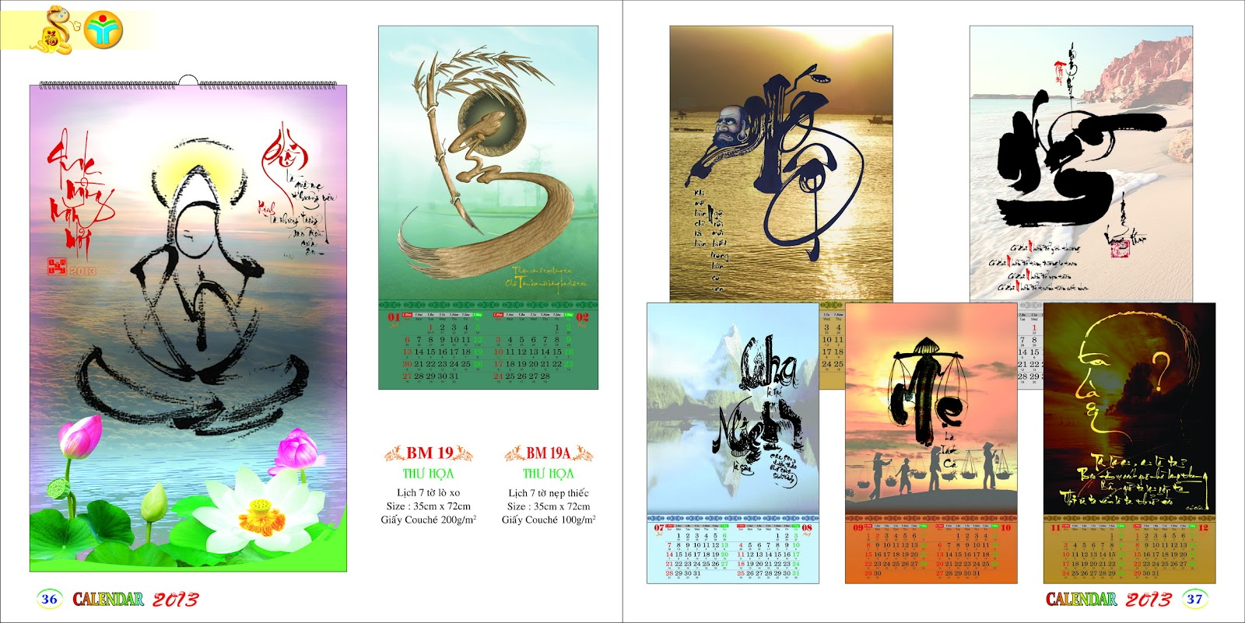
MỘT SỐ LOẠI LỊCH
Lịch treo tường

Slide 13
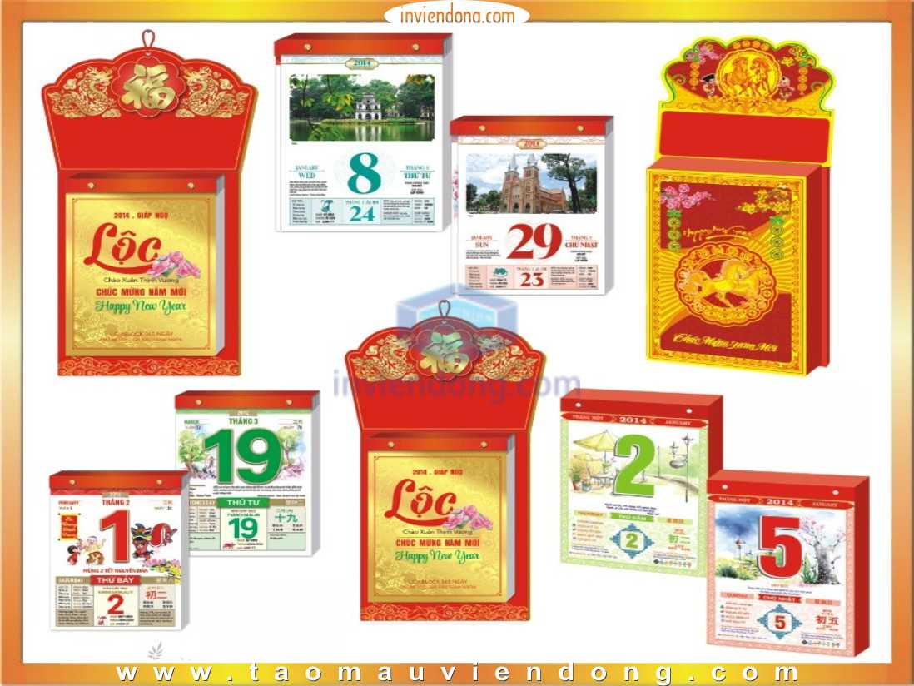
MỘT SỐ LOẠI LỊCH
Lịch Block

Slide 14
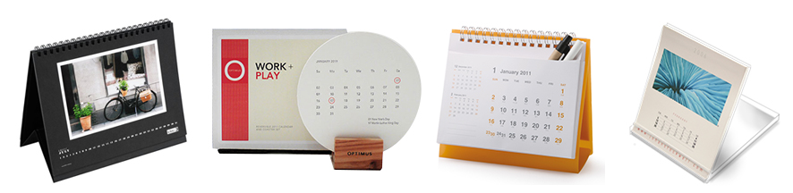
MỘT SỐ LOẠI LỊCH
Lịch để bàn

Slide 15


RUNG CHUÔNG VÀNG

Slide 16

Câu 1: Tháng 11 có:
29 ngày
B. 30 ngày
C. 31 ngày
Hết giờ
5
4
3
2
1

Slide 17
Câu 2: Nếu thứ tư tuần này là ngày 24 tháng 12 thì thứ tư tuần trước là ngày:
Ngày 3 tháng 12
B. Ngày 10 tháng 12
C. Ngày 17 tháng 12
Hết giờ
5
4
3
2
1

